Slide 1
Мы строили, строили и наконец построили
Краткая история эволюции интеграционного сервиса в разработческий портал
Кармалеев Олег
Analyst Days #10

Slide 2
О себе
Кармалеев Олег
Работа:
Технологический Центр Дойче Банка (Санкт-Петербург)
Senior Business Functional Analyst
Опыт:
В аналитике – 6 лет
В ТехЦентре – 1,5 года

Slide 3
О докладе
Как менялся наша система и мы вместе с ней?
Как мы пришли к разработческому порталу и почему это здорово?

Slide 4
О структуре
Долгое вступление, пронизанное банковской спецификой
Откуда проект взялся?
Для чего он нужен?
Основная часть, или как мы проблемы находили и решали
Кульминация, или вот он - разработческий портал
Развязка
Еще немного про разработческие порталы
Чему мы научились

Slide 5
Подготавливаем площадку

Slide 6
Основные виды интеграции в банке (1)
SFTP
MQ

Slide 7
Основные виды интеграции в банке (2)
SOAP
REST

Slide 8
REST в банке
Мгновенные платежи
Синхронные операции

Slide 9
PSD2 – что это?
Payment Services Directive (PSD) — директивы Европарламента и Еврокомиссии, направленные на регулирование общего европейского рынка онлайн-платежей и онлайн-банкинга.
Цели
Устранение монополии банков
Регуляция сервисов инициации платежей и сервисы предоставления информации по счетам

Slide 10
Berlin Group
Общеевропейская инициативная группа по разработке индустриальных стандартов
NextGenPSD2 specification – рекомендация/стандарт внешнего API для европейских банков

Slide 11
Также будут встречаться

Slide 12
Закладываем фундамент

Slide 13
Архитектура решения (1)

Slide 14
Архитектура решения (2)

Slide 15
Изначальный процесс
Состав команды:
Разработчики - 2
Инженеры по тестированию -1
Аналитики - 1
Входная документация:
Интеграционные спецификации
Верхнеуровневое описание процесса

Slide 16
Основные проблемы
Изменение спецификаций
Berlin Group
Central Engine
Backend системы
Изменение в общем процессе
Ограничения систем
Ограничения команд
NextGenPSD2 version 1.0
08.02.2018
NextGenPSD2 version 1.1
11.05.2018
NextGenPSD2 version 1.2
25.07.2018
NextGenPSD2 version 1.3
19.10.2018

Slide 17
Новые вызовы
Для системы:
Новые клиенты для старых задач
Новые интерфейсы для новых задач
Для аналитика:
Новый стандарт работы с требованиями
Новый состав команды
Разработчики - 8
Инженеры по тестированию - 3
Аналитики - 1

Slide 18
Новые потребности
Ускорить процесс анализа и подготовки требований
Сделать требования доступнее для разработчиков
Упростить процесс ознакомления с системой
Новые члены команды
Новые клиенты
Бизнес заказчики

Slide 19
Начинаем строить

Slide 20
Новые условия
JAMA – система управления требованиями
Плюсы
Удобная система согласования и версионирования требований
Широкие возможности для трассировки
Большое количество готовых шаблонов
Минусы
Не самый удобный интерфейс
Большое количество ограничений
Не быстрый процесс добавления новых пользователей
Итого: не подходит под новые потребности

Slide 21
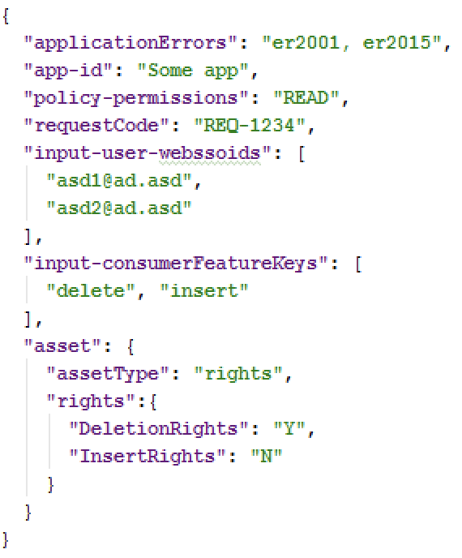
Ускоряем анализ
Делегирование
Стандартизация процессов анализа
Позиционирование системы
Общие правила для проектирования интеграций
Гайдлайны
Переиспользование существующего
Опыт
Почему важны гайдлайны

Slide 22
Ускоряем документирование
Стандартизация процесса документирования
Шаблоны
Унификация используемых средств
Переиспользование результатов анализа

Slide 23
Делаем документацию доступнее
Использование единых средств документирования
Диаграммы – plantuml
Эндпоинты – swagger/openAPI
Всё остальное – markdown
Хранение результатов работы – bitbucket
Процесс контроля изменений – gitflow
Оболочка – IntelliJ IDEA

Slide 24
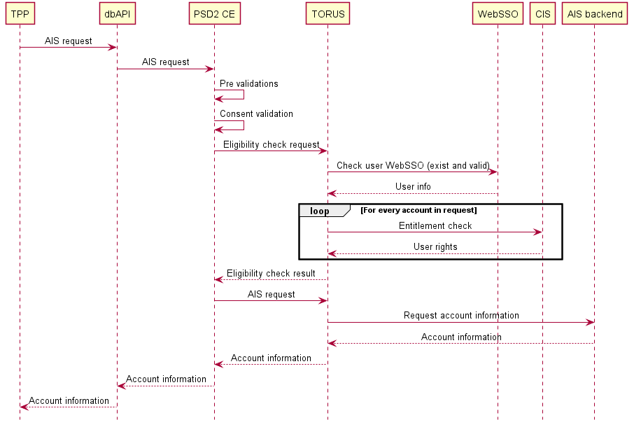
plantuml
@startuml participant TPP participant dbAPI participant "PSD2 CE" as CE participant TORUS as RE participant WebSSO as WS participant CIS participant "AIS backend" as AIS TPP -> dbAPI: AIS request dbAPI -> CE: AIS request CE -> CE: Pre validations CE -> CE: Consent validation CE -> RE: Eligibility check request RE -> WS: Check user WebSSO (exist and valid) WS --> RE: User info loop For every account in request RE -> CIS: Entitlement check CIS --> RE: User rights end loop RE --> CE: Eligibility check result CE -> RE: AIS request RE -> AIS: Request account information AIS --> RE: Account information RE --> CE: Account information CE --> dbAPI: Account information dbAPI --> TPP: Account information @enduml

Slide 25
Swagger (OpenAPI specification)

Slide 26
Упрощаем процесс ознакомления
Выделение внешней документации отдельно
Описание процессов
Описание эндпоинтов
Release notes
Создание моков для эндпоинтов
Добавление инструкций и FAQ
Указание конкретных контактов по вопросам
Публикация информации на одном ресурсе

Slide 27
Что же мы построили?

Slide 28
Что такое разработческий портал? (1)
DevPortal Awards, FAQ: What is a developer portal?
«A developer portal is a site that provides APIs with all the documentation connected to it. In our understanding a developer portal is a self-service support hub, a trust signal, a communication nexus for API stakeholders and a key DevRel tool that helps an organization to provide the best possible developer experience for its APIs.»
Nordic APIs, Blog: What is an API Portal?
«An API portal aims to streamline this process. As its name suggests, an API portal bridges the gap between API consumers and API providers. In this article, we’ll see what an API portal should encompass, and how it can help API providers plug the re-usability and adoption gap to provide a platform to successfully promote their APIs.»

Slide 29
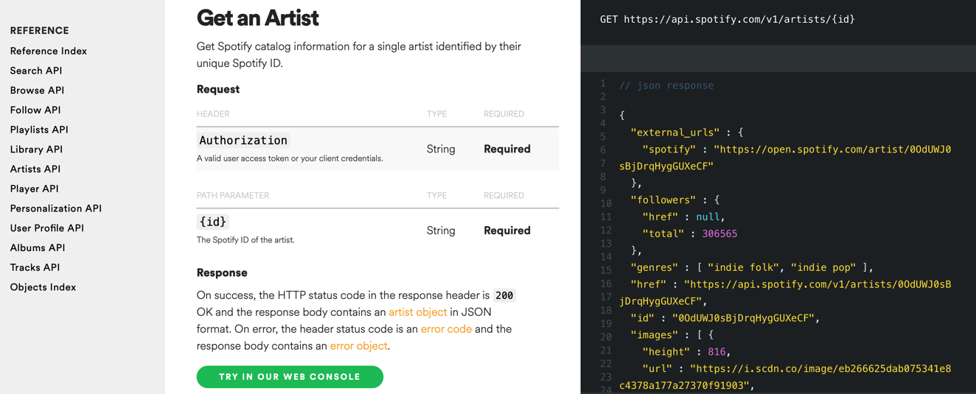
Что такое разработческий портал? (2)

Slide 30
Для чего он нужен?
Что данное API из себя представляет?
Что и как я могу сделать при помощи данного API?
Где мне найти детальное описание этого API?
Как мне получить доступ к этому API?
Что мне делать, если я столкнулся с проблемой?
Кто-нибудь ещё работает над этим API?

Slide 31
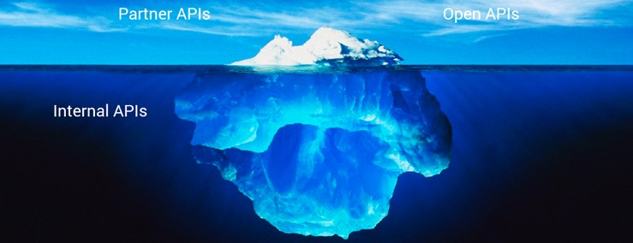
Какие бывают?
Классификация:
Внутренние
Партнерские
Внешние
Основные различия:
Цели
Представленная информация
Аудитория
Требования к безопасности

Slide 32
Как выглядит у нас? (1)
Stoplight – комплексное решение для проектирования, документирования и тестирования API
Используем для:
Проектирования
Документирования
Валидации
Публикации внешней документации

Slide 33
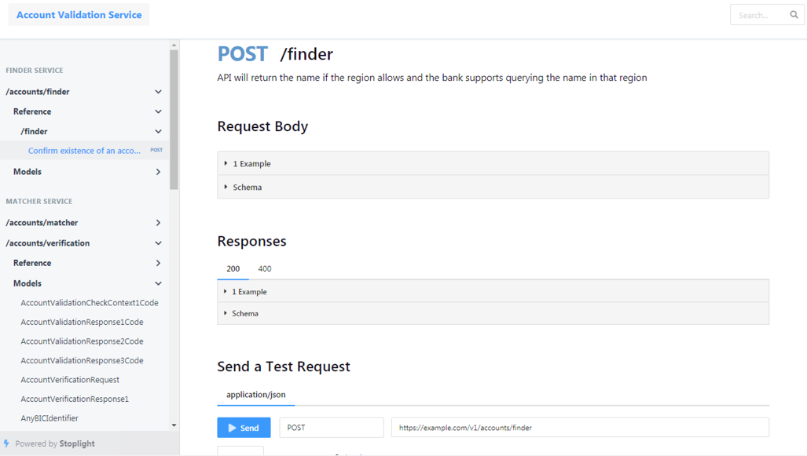
Как выглядит у нас? (2)

Slide 34
Что видно с крыши?

Slide 35
Планы на будущее
Поиск или разработка похожего решения для MQ интеграций
Работа над автоматизацией процесса документирования:
Написание документации
Сборка документации
Увеличение количества автоматических проверок

Slide 36
Не повторяйте наших ошибок
Постарайтесь изначально понять нужен ли вам будет разработческий портал
Используйте гайдлайны с самого начала
Не выкладывайте swagger файлы без пояснений

Slide 37
А что тогда делать?
Делать разработческие порталы
Экономят время на принятие решений
Упрощают интеграцию обеим сторонам
Могут быть использованы в процессе онбординга
Максимально переиспользовать свою работу
Автоматизировать процессы

Slide 38
Спасибо за внимание
Кармалеев Олег
Deutsche Bank Technology Center
oleg.karmaleev@db.com
o.karmaleev@gmail.com

Slide 39
Disclaimer
Данный материал не является предложением или предоставлением какой-либо услуги. Данный материал предназначен исключительно для информационных и иллюстративных целей и не предназначен для распространения в рекламных целях. Любой анализ третьих сторон не предполагает какого-либо одобрения или рекомендации. Мнения, выраженные в данном материале, являются актуальными на текущий момент, появляются только в этом материале и могут быть изменены без предварительного уведомления. Эта информация предоставляется с пониманием того, что в отношении материала, предоставленного здесь, вы будете принимать самостоятельное решение в отношении любых действий в связи с настоящим материалом, и это решение является основанным на вашем собственном суждении, и что вы способны понять и оценить последствия этих действий. ООО "Дойче Банк ТехЦентр" не несет никакой ответственности за любые убытки любого рода, относящихся к этому материалу.

